Slide 1

Bruno Gabriel Malaquias
Karen Pereira de Oliveira
Matheus Sousa Fonseca Faria
12/09/2024

Slide 2


PsychoMeet

Slide 3

Contextualização e Problematização
A conscientização sobre saúde mental está crescendo, mas o acesso a serviços ainda enfrenta desafios, como altos custos e dificuldade em encontrar o profissional certo. Nosso sistema visa superar essas barreiras conectando pacientes e psicólogos de forma direta e eficiente. Reduzimos os custos e simplificamos a busca por ajuda, promovendo o bem-estar emocional e contribuindo para uma sociedade mais saudável e resiliente.

Slide 4

Objetivos Gerais
•Democratização do acesso a tratamentos psicológicos;
•Oferecimento equitativo e inclusivo de serviços;
•Promoção do bem-estar emocional e psicológico;
•Redução de custos elevados das consultas;
•Transformação do serviço de privilégio em prioridade.

Slide 5

Objetivos Específicos
•Promover a conscientização sobre a saúde mental;
•Fornecer suporte emocional imediato;
•Encaminhamento para serviços adicionais.

Slide 6

Justificativa
O projeto oferece uma solução abrangente para os desafios no acesso a serviços psicológicos, facilitando a busca por profissionais qualificados, permitindo agendamentos acessíveis e conectando pacientes e psicólogos em todo o Brasil. Com isso, reduzimos barreiras financeiras e geográficas, promovendo uma significativa melhoria na qualidade de vida dos pacientes e facilitando o trabalho dos psicólogos.

Slide 7
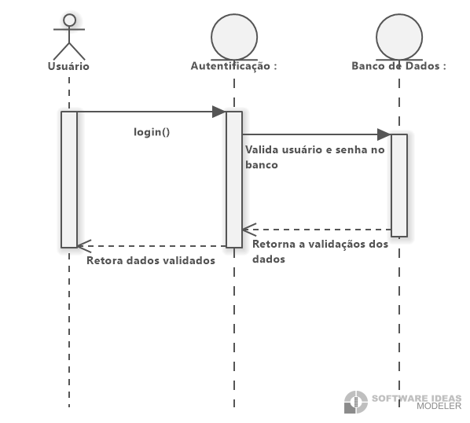
Diagrama de Sequência

Slide 8
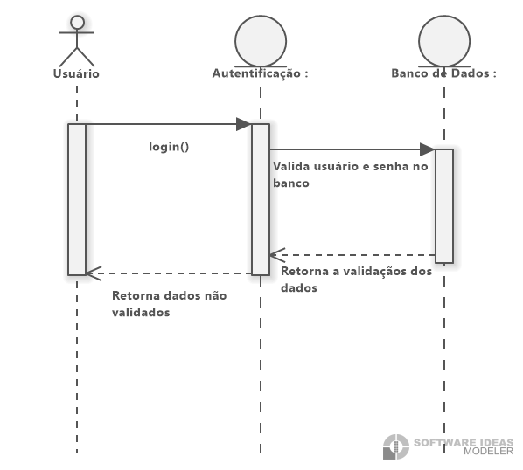
Cenário Alternativo

Slide 9
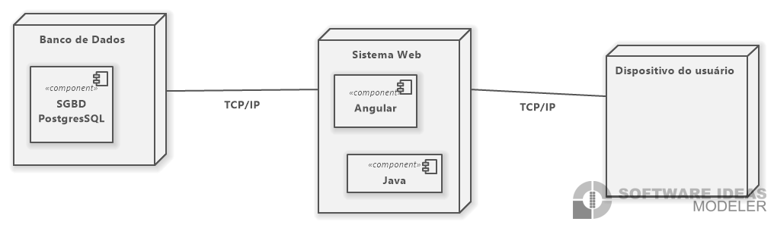
Diagrama de Implantação

Slide 10
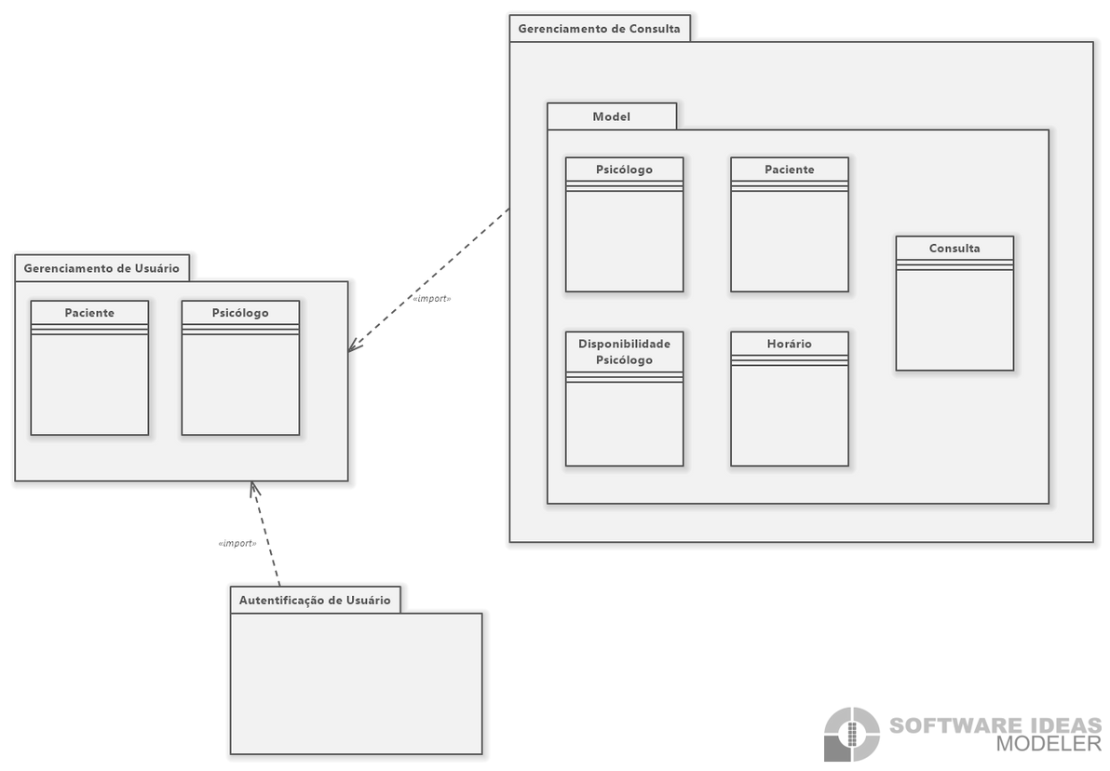
Diagrama de Pacotes

Slide 11
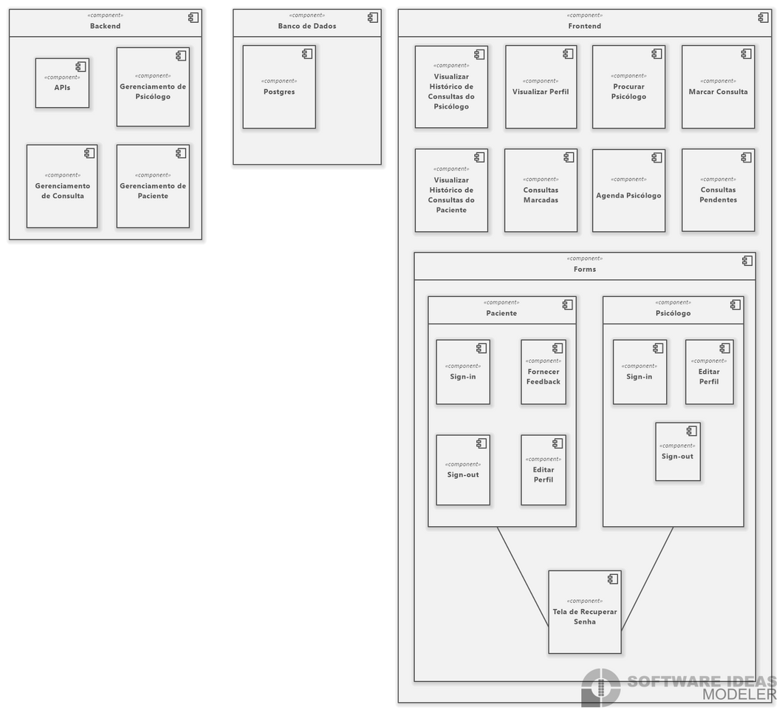
Diagrama de Componentes

Slide 12

Demonstração

Slide 13
Obrigado pela atenção!!!

